Slide 1

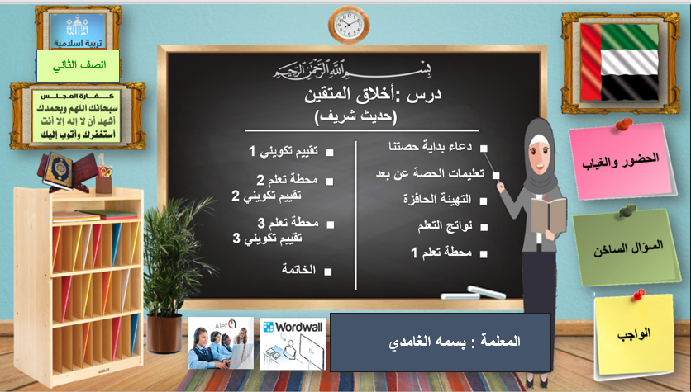

Slide 2

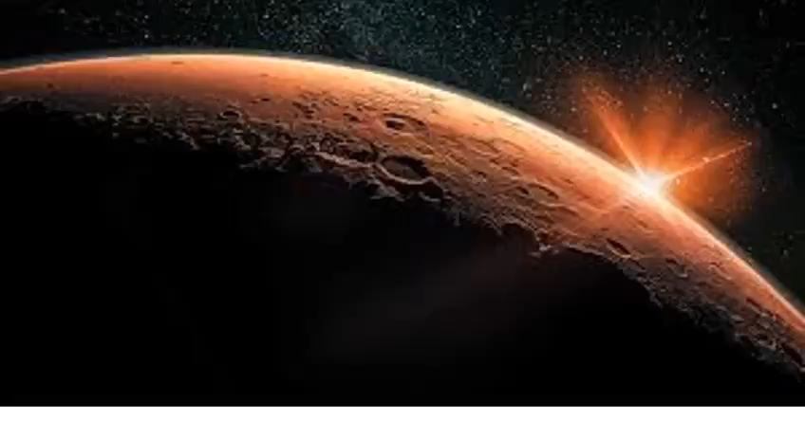
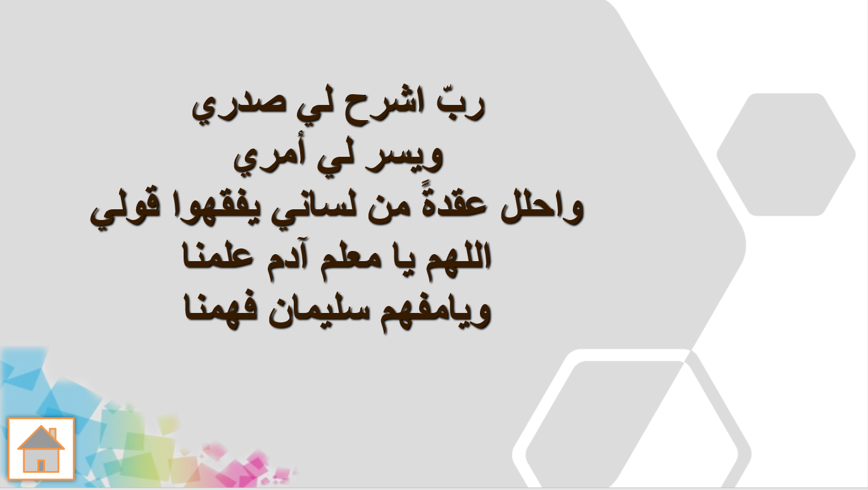
النّشيدُ الوَطنِي يَا حُمَاة المُسْتقبَل

Slide 3
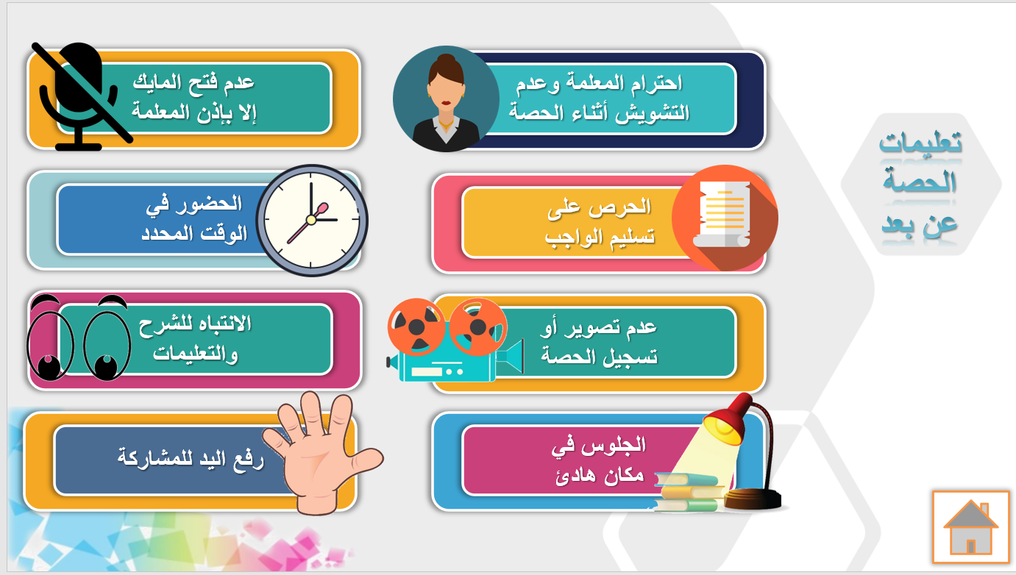
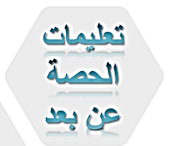

Slide 4

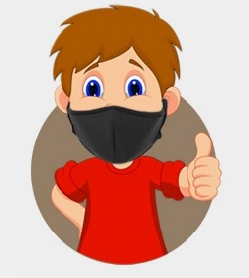
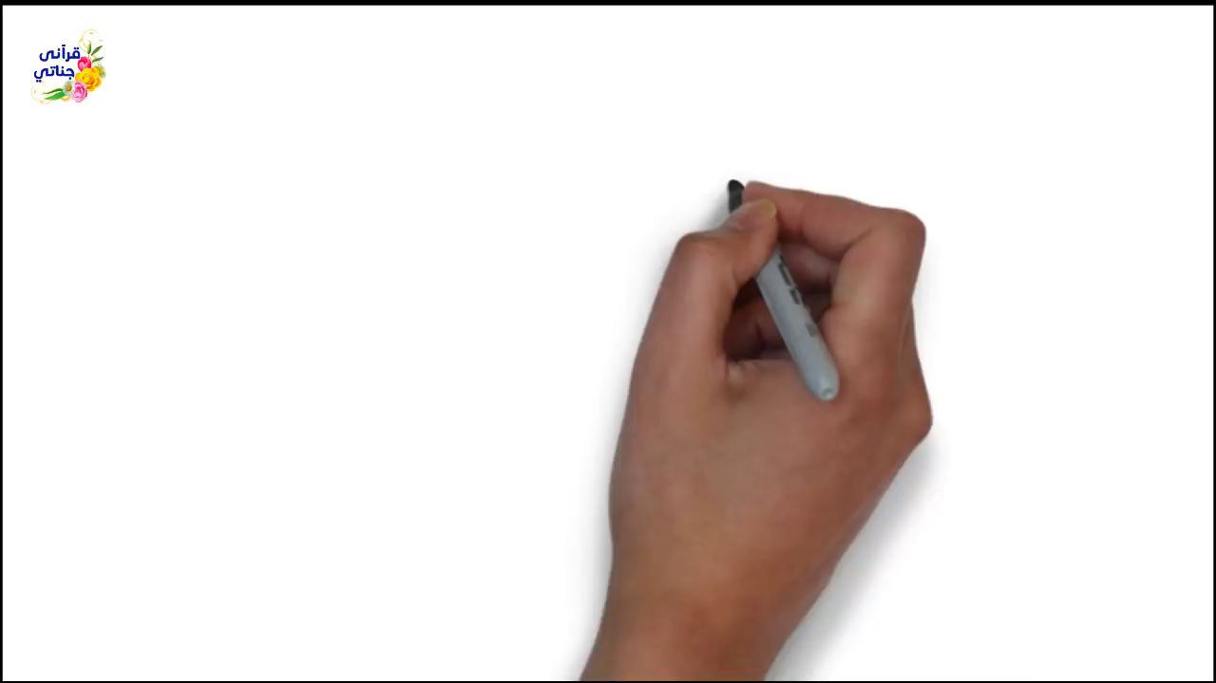
تذكري دائماً | المفاهيم | هذا الدرس يعلمني أن: | عنوان الدرس | التاريخ
يداً بيد نتعافى.. ملتزمون يا وطن | 1-أن يظهر الطالب حفظا للأحاديث النبوية الشريفة 2-أن يطبق الطالب ما جاء في الحديث الشريف فهماً وتطبيقاً | -أقرأ الحديث الشريف قراءة سليمة -أذكر أفضل الأعمال في الإسلام -أستنتج ما يهدي إليه الحديث الشريف | خير الأعمال في الإسلام | 14-18 – مارس – 2021 م
التهيئة الحافزة
لنشاهد هذا الفيديو
ماهو العنوان المناسب للفيديو؟
ماذا نسمي هذه الأعمال؟

Slide 5

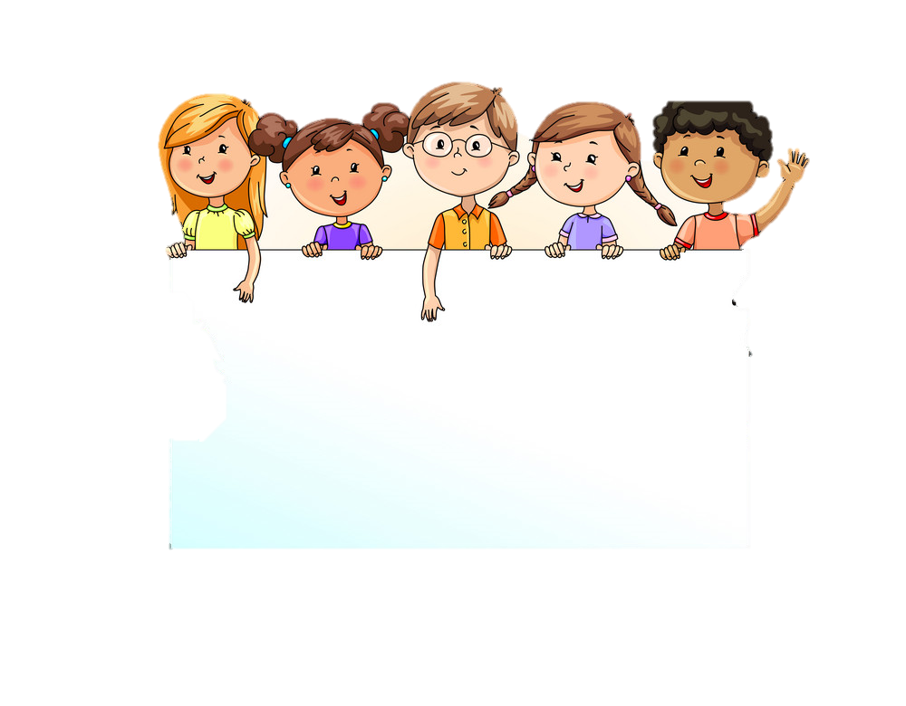

احسنتم جمعيا
عنوان درسنا لليوم
(خير الأعمال في الإسلام )

Slide 6




تذكري دائماً | المفاهيم | هذا الدرس يعلمني أن: | عنوان الدرس | التاريخ
يداً بيد نتعافى.. ملتزمون يا وطن | 1-أن يظهر الطالب حفظا للأحاديث النبوية الشريفة 2-أن يطبق الطالب ما جاء في الحديث الشريف فهماً وتطبيقاً | -أقرأ الحديث الشريف قراءة سليمة -أذكر أفضل الأعمال في الإسلام -أستنتج ما يهدي إليه الحديث الشريف | خير الأعمال في الإسلام | 14-18 – مارس – 2021 م
أتعلم من هذا الدرس أن
1-أقرأ الحديث الشريف قراءة صحيحة
2-أذكر أفضل الأعمال في الإسلام
3- أستنتج ما يهدي إليه الحديث الشريف

Slide 7

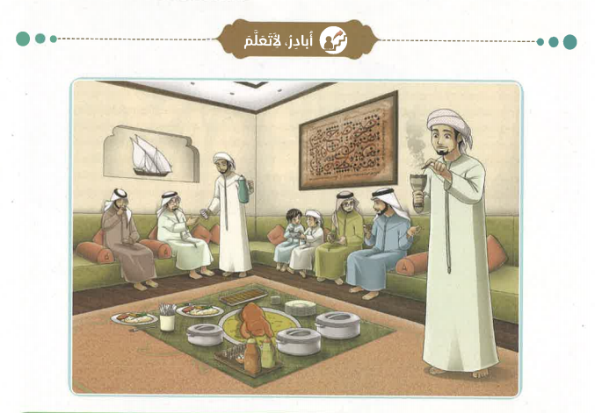
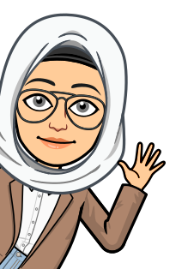

تذكري دائماً | المفاهيم | هذا الدرس يعلمني أن: | عنوان الدرس | التاريخ
يداً بيد نتعافى.. ملتزمون يا وطن | 1-أن يظهر الطالب حفظا للأحاديث النبوية الشريفة 2-أن يطبق الطالب ما جاء في الحديث الشريف فهماً وتطبيقاً | -أقرأ الحديث الشريف قراءة سليمة -أذكر أفضل الأعمال في الإسلام -أستنتج ما يهدي إليه الحديث الشريف | خير الأعمال في الإسلام | 14-18 – مارس – 2021 م
أستنتج عمل الخير في الصورة ؟
138

Slide 8

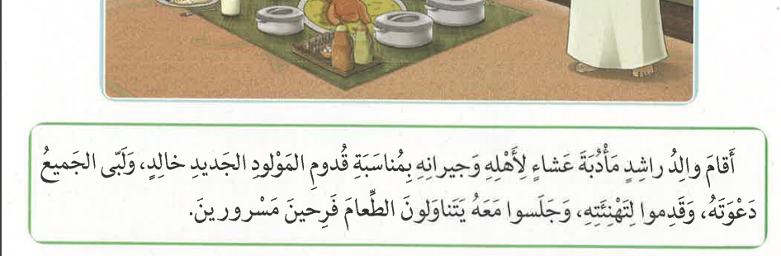
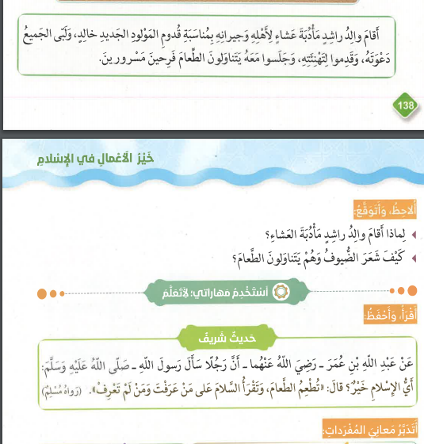
تذكري دائماً | المفاهيم | هذا الدرس يعلمني أن: | عنوان الدرس | التاريخ
يداً بيد نتعافى.. ملتزمون يا وطن | 1-أن يظهر الطالب حفظا للأحاديث النبوية الشريفة 2-أن يطبق الطالب ما جاء في الحديث الشريف فهماً وتطبيقاً | -أقرأ الحديث الشريف قراءة سليمة -أذكر أفضل الأعمال في الإسلام -أستنتج ما يهدي إليه الحديث الشريف | خير الأعمال في الإسلام | 14-18 – مارس – 2021 م
139
الاحظ وأتوقع:
بمناسبة قدوم المولود
فرحين مسرورين

Slide 9
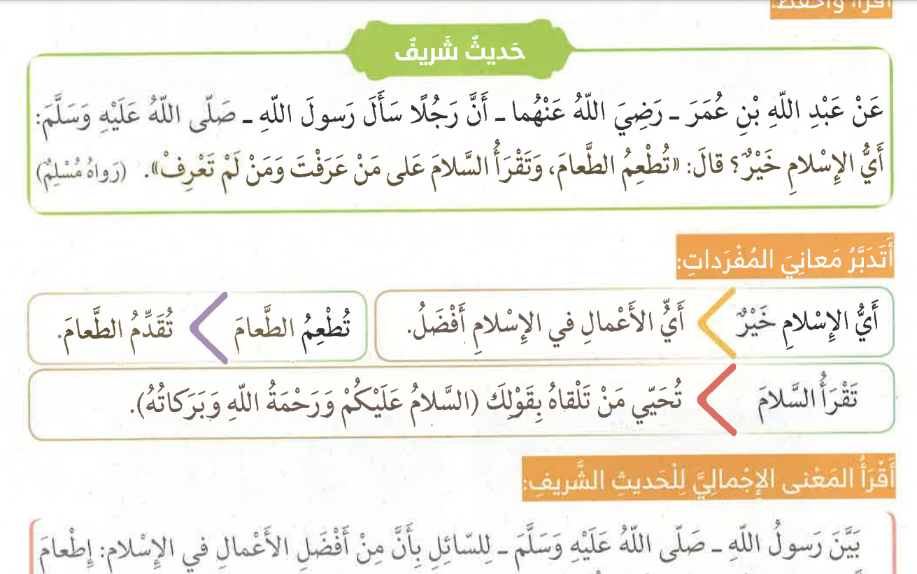
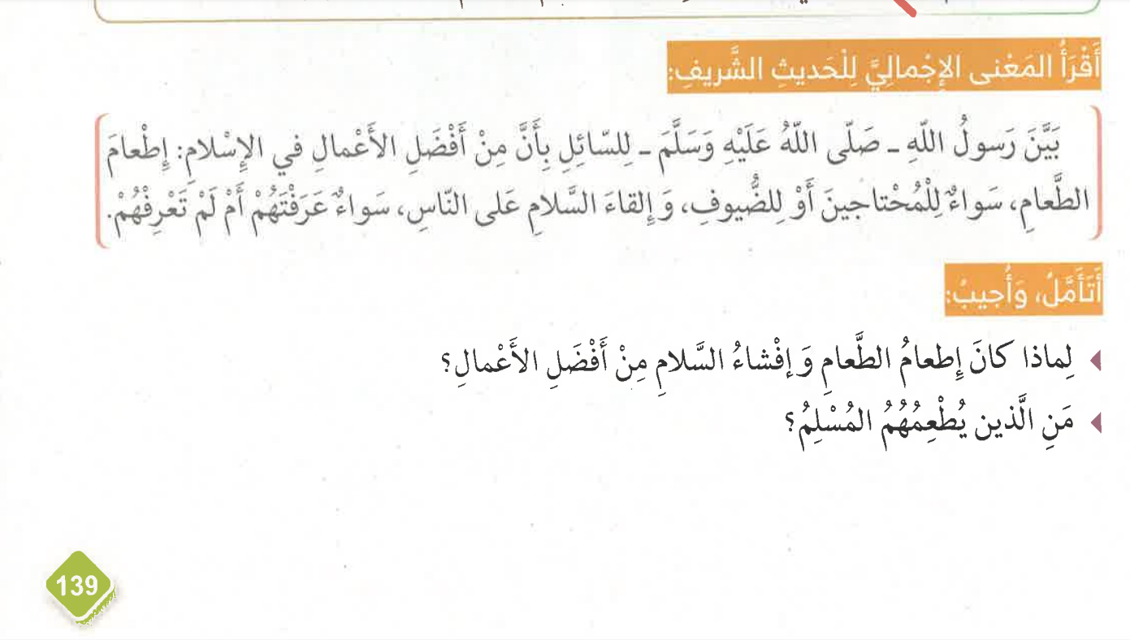
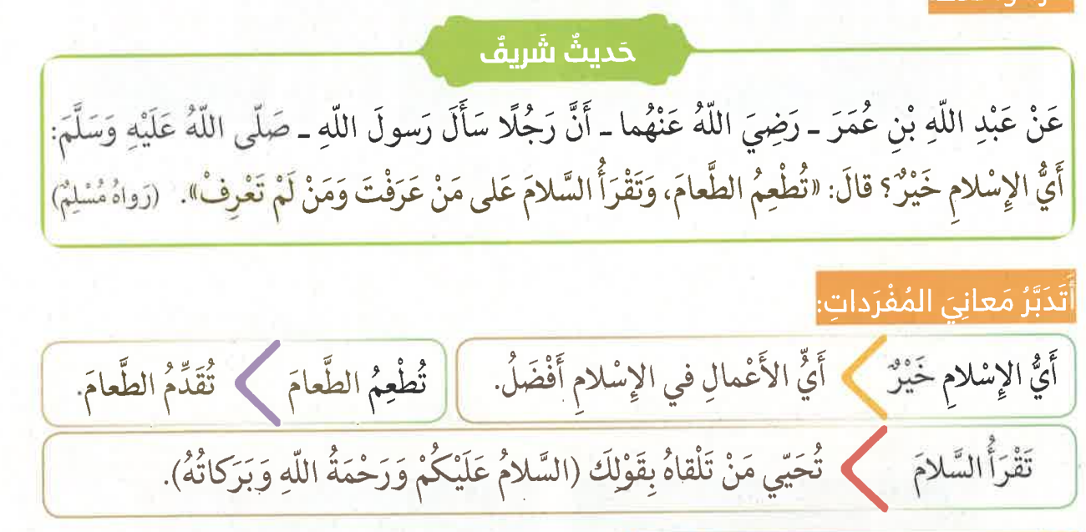

تذكري دائماً | المفاهيم | هذا الدرس يعلمني أن: | عنوان الدرس | التاريخ
يداً بيد نتعافى.. ملتزمون يا وطن | 1-أن يظهر الطالب حفظا للأحاديث النبوية الشريفة 2-أن يطبق الطالب ما جاء في الحديث الشريف فهماً وتطبيقاً | -أقرأ الحديث الشريف قراءة سليمة -أذكر أفضل الأعمال في الإسلام -أستنتج ما يهدي إليه الحديث الشريف | خير الأعمال في الإسلام | 14-18 – مارس – 2021 م
139

Slide 10


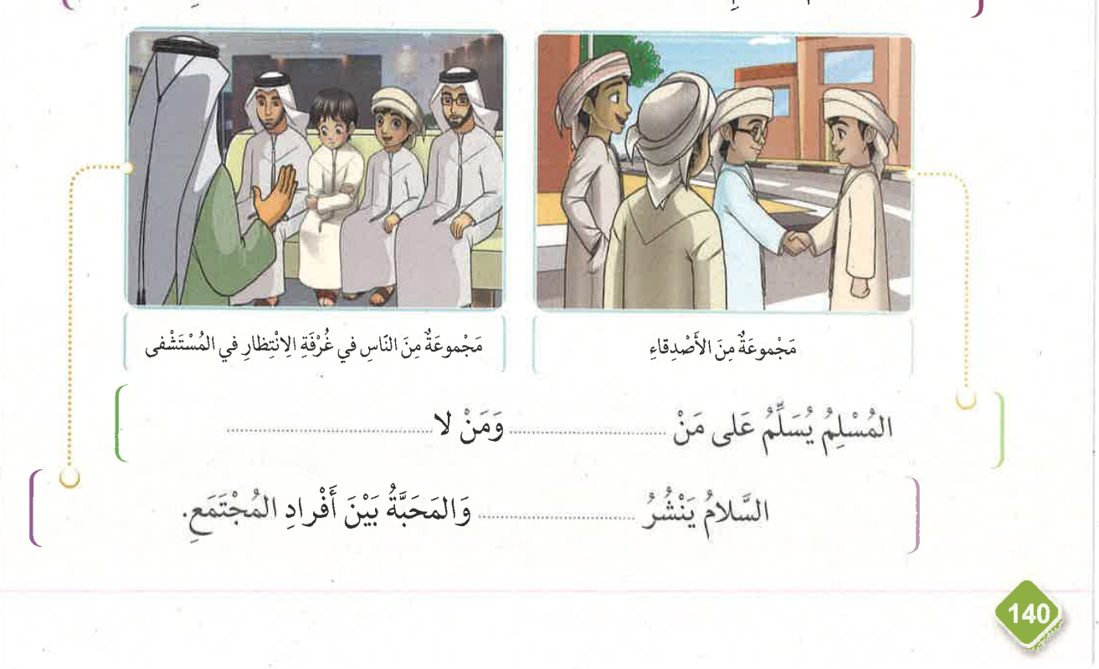
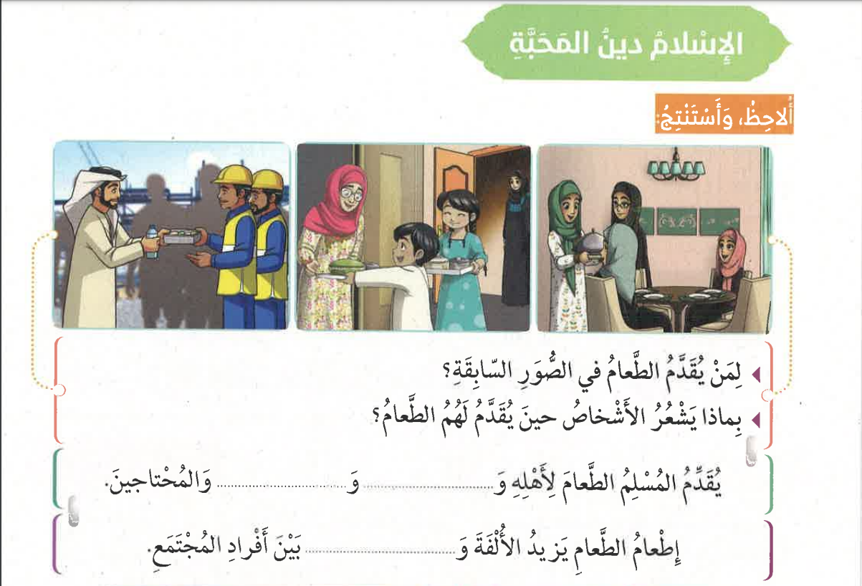
تذكري دائماً | المفاهيم | هذا الدرس يعلمني أن: | عنوان الدرس | التاريخ
يداً بيد نتعافى.. ملتزمون يا وطن | 1-أن يظهر الطالب حفظا للأحاديث النبوية الشريفة 2-أن يطبق الطالب ما جاء في الحديث الشريف فهماً وتطبيقاً | -أقرأ الحديث الشريف قراءة سليمة -أذكر أفضل الأعمال في الإسلام -أستنتج ما يهدي إليه الحديث الشريف | خير الأعمال في الإسلام | 14-18 – مارس – 2021 م
140
يعرف
يعرف
الألفة

Slide 11

تذكري دائماً | المفاهيم | هذا الدرس يعلمني أن: | عنوان الدرس | التاريخ
يداً بيد نتعافى.. ملتزمون يا وطن | 1-أن يظهر الطالب حفظا للأحاديث النبوية الشريفة 2-أن يطبق الطالب ما جاء في الحديث الشريف فهماً وتطبيقاً | -أقرأ الحديث الشريف قراءة سليمة -أذكر أفضل الأعمال في الإسلام -أستنتج ما يهدي إليه الحديث الشريف | خير الأعمال في الإسلام | 14-18 – مارس – 2021 م
140
الضيوف
الجيران
المحبة

Slide 12


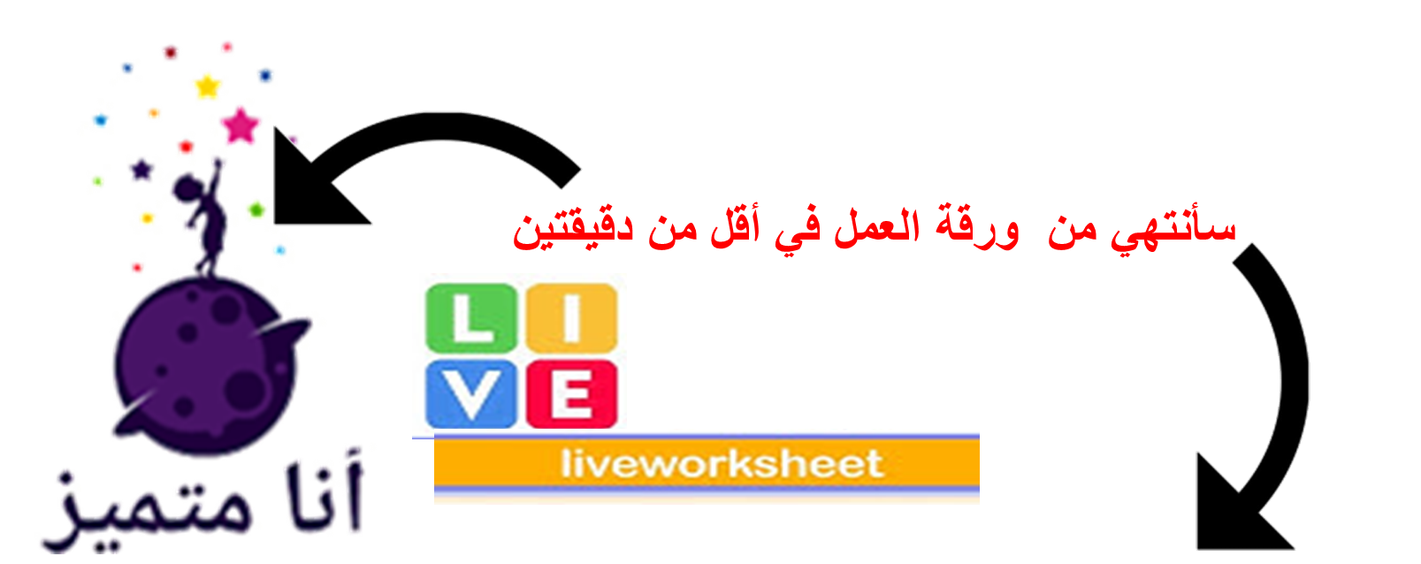

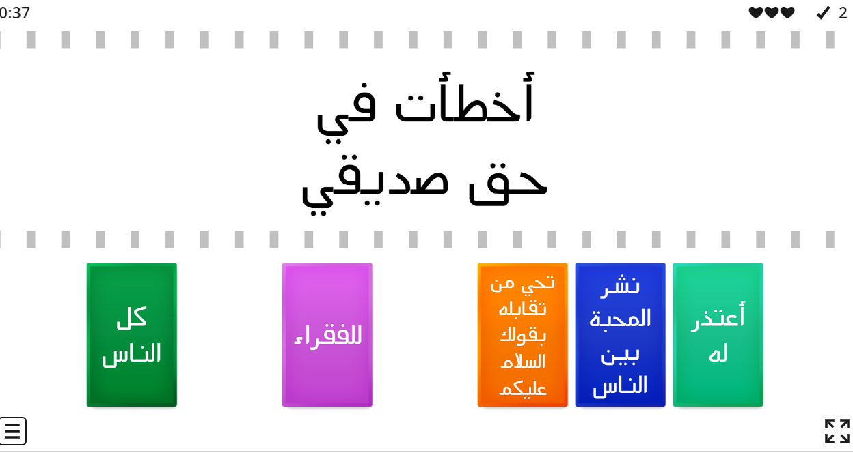


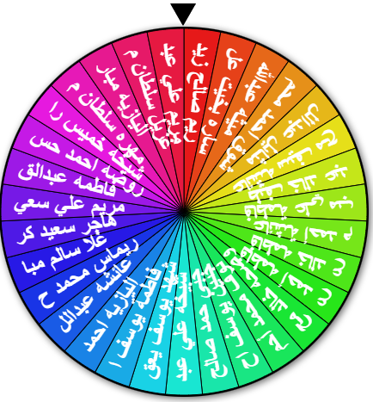
تذكري دائماً | المفاهيم | هذا الدرس يعلمني أن: | عنوان الدرس | التاريخ
يداً بيد نتعافى.. ملتزمون يا وطن | 1-أن يظهر الطالب حفظا للأحاديث النبوية الشريفة 2-أن يطبق الطالب ما جاء في الحديث الشريف فهماً وتطبيقاً | -أقرأ الحديث الشريف قراءة سليمة -أذكر أفضل الأعمال في الإسلام -أستنتج ما يهدي إليه الحديث الشريف | خير الأعمال في الإسلام | 14-18 – مارس – 2021 م
تقييم مرحلي
https://wordwall.net/resource/1555024/

Slide 13
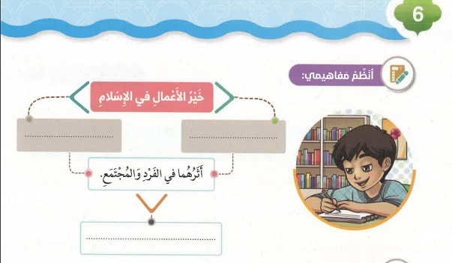
تذكري دائماً | المفاهيم | هذا الدرس يعلمني أن: | عنوان الدرس | التاريخ
يداً بيد نتعافى.. ملتزمون يا وطن | 1-أن يظهر الطالب حفظا للأحاديث النبوية الشريفة 2-أن يطبق الطالب ما جاء في الحديث الشريف فهماً وتطبيقاً | -أقرأ الحديث الشريف قراءة سليمة -أذكر أفضل الأعمال في الإسلام -أستنتج ما يهدي إليه الحديث الشريف | خير الأعمال في الإسلام | 14-18 – مارس – 2021 م
إفشاء السلام
إطعام الطعام
إطعام الطعام
142
المحبة والألفة

Slide 14

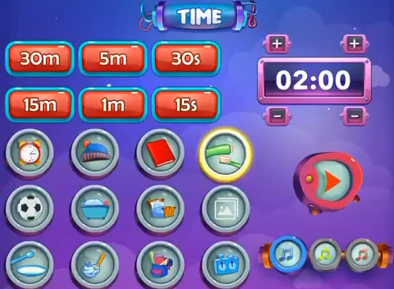
تذكري دائماً | المفاهيم | هذا الدرس يعلمني أن: | عنوان الدرس | التاريخ
يداً بيد نتعافى.. ملتزمون يا وطن | 1-أن يظهر الطالب حفظا للأحاديث النبوية الشريفة 2-أن يطبق الطالب ما جاء في الحديث الشريف فهماً وتطبيقاً | -أقرأ الحديث الشريف قراءة سليمة -أذكر أفضل الأعمال في الإسلام -أستنتج ما يهدي إليه الحديث الشريف | خير الأعمال في الإسلام | 14-18 – مارس – 2021 م
أصنف أعمال الخير التالية وأميز بينها في الجدول: الهدية- مساعدة مالية- المواساة عند المصيبة -الاعتذار-النصيحة – الصدقة -زیارة المریض- الصوم-افشاء السلام- اطعام الطعام–الدعاء- التهنئة بالعيد
العمل | القول
145
الهدية
مساعدة مالية
الصدقة
اطعام الطعام
زیارة المریض /الصوم
المواساة عند المصيبة
الاعتذار
النصيحة
إفشاء السلام
التهنئة بالعيد/ الدعاء
145

Slide 15


تذكري دائماً | المفاهيم | هذا الدرس يعلمني أن: | عنوان الدرس | التاريخ
يداً بيد نتعافى.. ملتزمون يا وطن | 1-أن يظهر الطالب حفظا للأحاديث النبوية الشريفة 2-أن يطبق الطالب ما جاء في الحديث الشريف فهماً وتطبيقاً | -أقرأ الحديث الشريف قراءة سليمة -أذكر أفضل الأعمال في الإسلام -أستنتج ما يهدي إليه الحديث الشريف | خير الأعمال في الإسلام | 14-18 – مارس – 2021 م
وقت المرح..وتقيم الذات
غلق الحصة
https://www.liveworksheets.com/1-mc1820681xe
https://www.liveworksheets.com/1-qc1820780lr

Slide 16


اشكر لكم حسن استماعكم
الواجب حل أنشطة الكتاب
كل عام وانتم بخير
كنتم متميزون في درس أخلاق
المتقين
فلنحرص دائما
على التخلق بالاخلاق الحسنة

Slide 17

تذكري دائماً | المفاهيم | هذا الدرس يعلمني أن: | عنوان الدرس | التاريخ
يداً بيد نتعافى.. ملتزمون يا وطن | 1-أن يظهر الطالب حفظا للأحاديث النبوية الشريفة 2-أن يطبق الطالب ما جاء في الحديث الشريف فهماً وتطبيقاً | -أقرأ الحديث الشريف قراءة سليمة -أذكر أفضل الأعمال في الإسلام -أستنتج ما يهدي إليه الحديث الشريف | خير الأعمال في الإسلام | 14-18 – مارس – 2021 م
كل عام وانتم بخير

